Slide 1
4.3 转速、电流双闭环控制直流调速系统的设计
4.3.1 控制系统的动态性能指标
4.3.2 调节器的工程设计方法
4.3.3控制对象的工程近似处理方法
4.3.4转速、电流双闭环控制直流调速系统的设计--工程设计方法
电流调节器的设计
转速调节器的设计
转速调节器退饱和时转速超调量的计算

Slide 2
2．转速调节器的设计
工程设计原则：先内环后外环。
电流环调节器设计步骤：
工程简化；
根据电流环的控制要求选择典型系统，按照控制对象确定电流调节器的类型；
按动态性能指标要求确定电流调节器的参数。
电流环设计完成后，把电流环等效成转速环（外环）中的一个环节，再用同样的方法设计转速环。

Slide 3
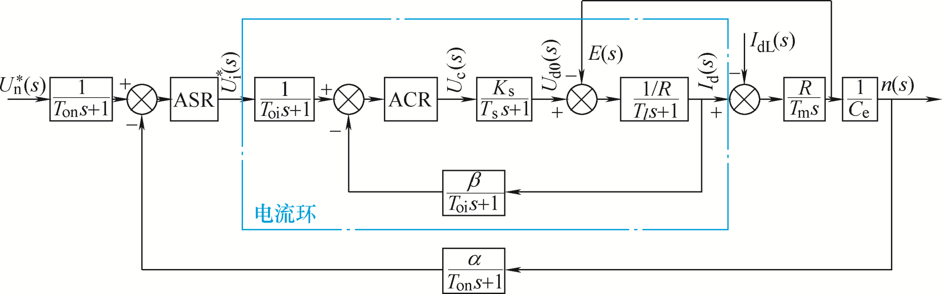
2．转速调节器的设计
T_{oi}——电流反馈滤波时间常数； T_{on}——转速反馈滤波时间常数
图3-18 双闭环调速系统的动态结构图

Slide 4
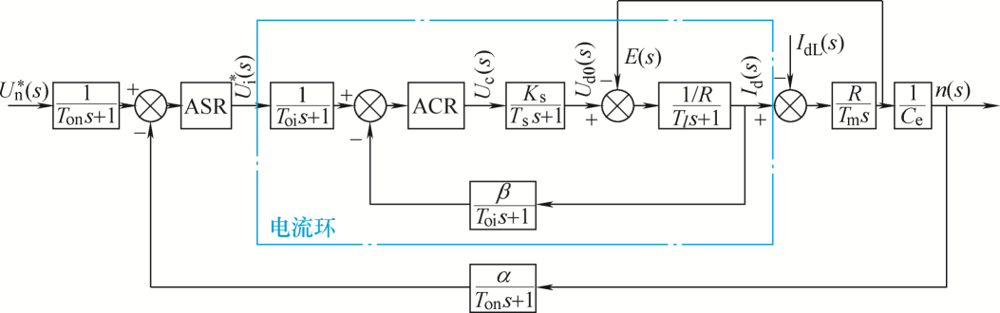
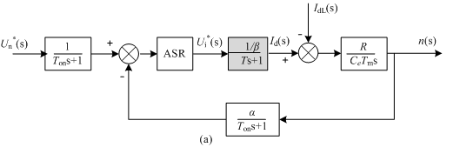
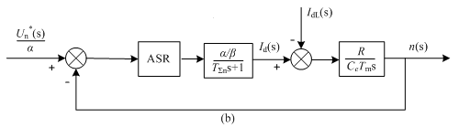
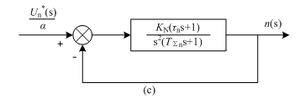
1. 工程简化

Slide 5
2. 选择典型II系统：
ASR采用PI调节器
调速系统的开环传递函数为

Slide 6
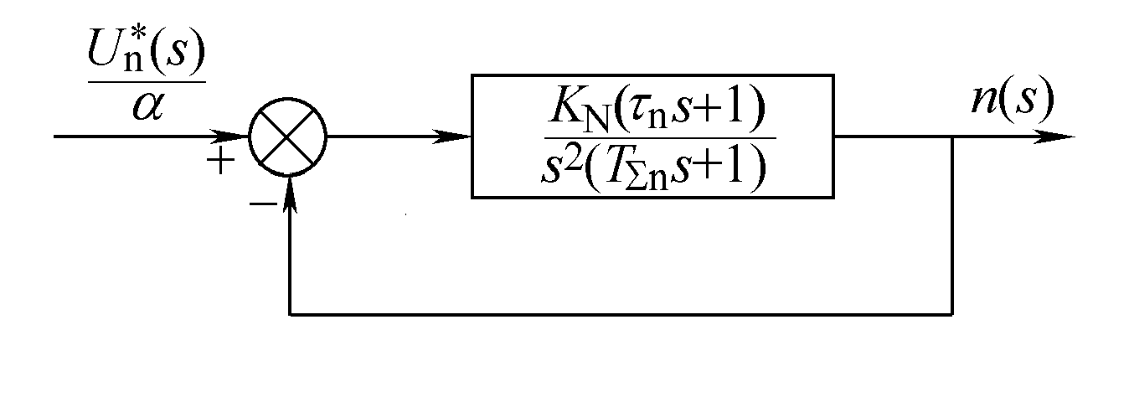
3. 按典型II型系统设计调节器
（4-81）
（4-83）
（4-82）

Slide 7
4. 验证工作
电流环近似条件：
两个小惯性环节合并条件：

Slide 8
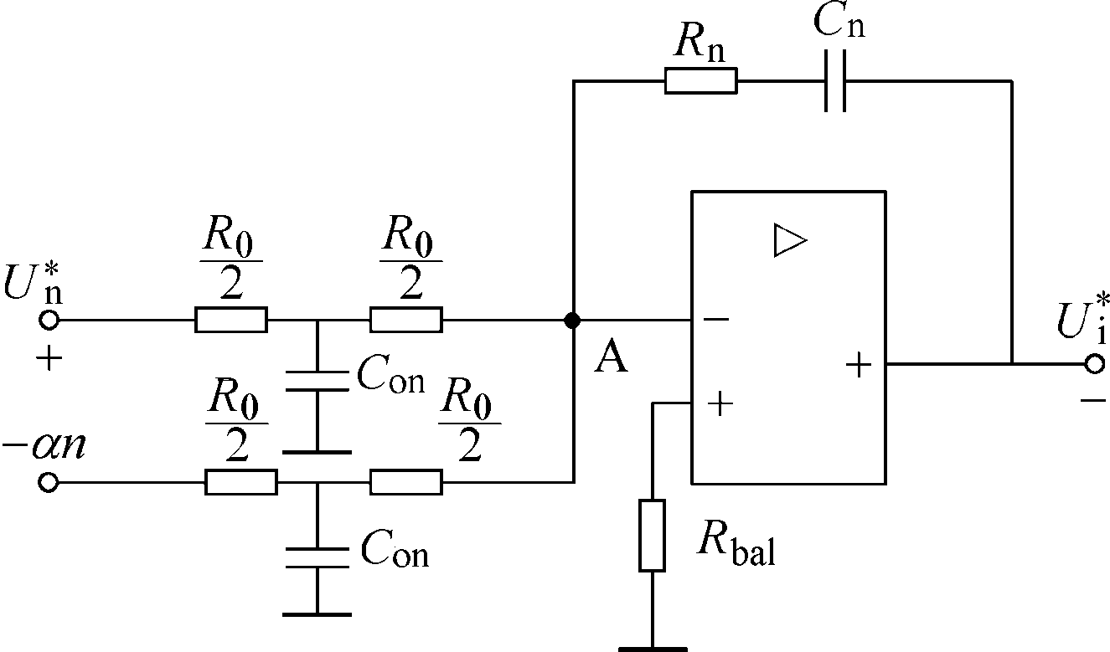
5. 模拟式转速调节器电路
(4-84)
(4-85)
(4-86)
U*_{n} —转速给定电压；
–αn —转速负反馈电压；
U*_{i} —电流调节器的给定电压。
图4-28 含给定滤波与反馈滤波的PI型转速调节器

Slide 9
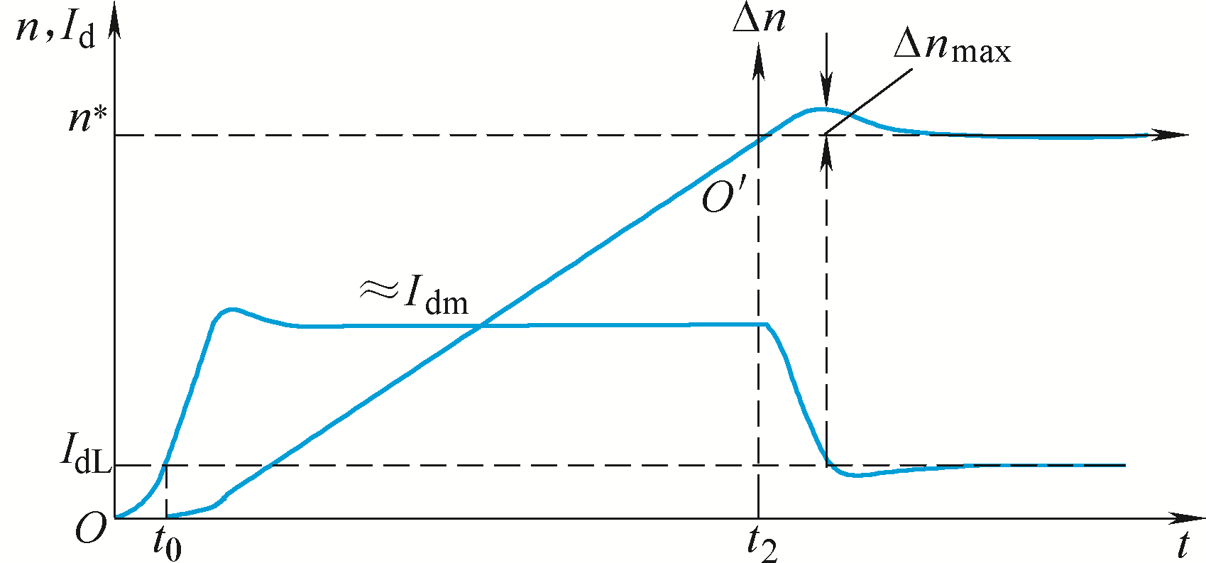
3．转速调节器退饱和时转速超调量的计算
超调是经历了饱和非线性区域之后的超调，称作“退饱和超调”
退饱和超调过程突与突减负载的速升过程完全相同。（数学模型、初始条件相同）

Slide 10
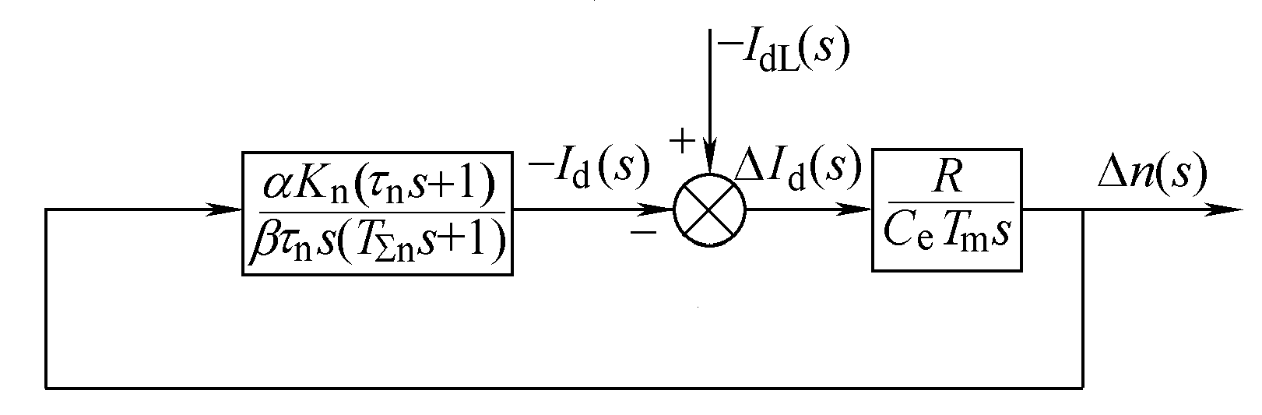
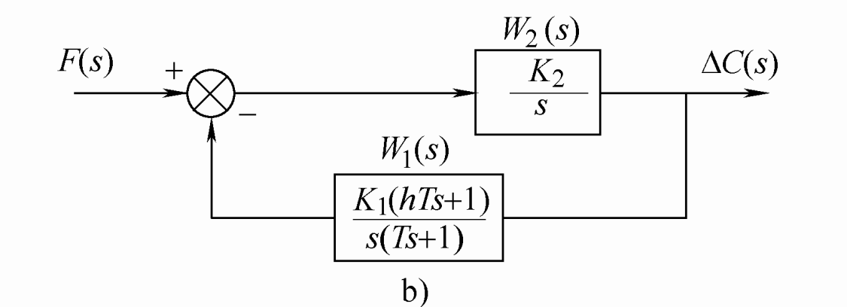
图4-17 典型Ⅱ型系统在一种扰动作用下的动态结构图

Slide 11
在典型II型系统抗扰性能指标中， ΔC的基准值是
Δn的基准值是
(4-89)

Slide 13
分析
（1）转速的退饱和超调量与稳态转速有关。
（2）反电动势对转速环和转速超调量的影响 。
反电动势的动态影响对于电流环来说是可以忽略的。对于转速环，只会使转速超调量更小。
（3）内、外环开环对数幅频特性的比较
外环的响应比内环慢。

Slide 14
5章 直流调速系统的数字控制
数字系统介绍
采样频率的选择
转速检测的数字化
数字PI调节器
数字控制的PWM可逆直流调速系统

Slide 15
第5章 直流调速系统的数字控制
模拟控制系统

Slide 16
第5章 直流调速系统的数字控制
数字控制的可行性
参考给定、测速反馈、控制器都可用单片机等数字方式实现。

Slide 17
数字控制的附加功能
自适应、最优化、智能控制；信息存储、数据通信和故障诊断

Slide 18
模拟直流调速系统控制精度依赖转速给定和测速反馈精度。
以微处理器为核心的数字控制系统硬件电路的标准化程度高，制作成本低，且不受器件温度漂移的影响；
控制软件能够进行逻辑判断和复杂运算，可以实现不同于一般线性调节的最优化、自适应、非线性、智能化等控制规律，而且更改起来灵活方便。

Slide 19
ZOH：零阶保持器
图5-1数字控制的双闭环直流调速系统原理图

Slide 20
ASR和ACR用数字方式实现； 电流模拟量通过AD转换为数字量。
图5-1数字控制的双闭环直流调速系统原理图

Slide 21
反馈信号通过低通滤波器滤除高频信号
图5-1数字控制的双闭环直流调速系统原理图

Slide 22
数字控制调速系统的几个主要问题
采样频率的选择
转速检测的数字化
PI调节器的数字化
数字控制系统的调节器参数设计

Slide 23
5.1 采样频率的选择
在电动机调速系统中，控制对象是电动机的转速和电流，是快速变化的物理量，必须具有较高的采样频率。
离散的数字信号要能够不失真的复现连续的模拟信号，采样频率要求。

Slide 24
香农（Shannon）采样定理：
如果模拟信号的最高频率为f_{max} ，只要按照f>2f_{max}采样频率进行采样，取出的样品序列就可以代表（或恢复）模拟信号。
香农定理不能用于确定调速系统的采样频率：
实际系统最高频率无法确定；
过高采样频率系统硬件无法实现。

Slide 25
电流环：电流的采样要与PWM控制保持同步，以便重构的信号恰好是采样信号的平均值。
转速环：采样频率可以按照采样频率的典型取法来确定，即根据闭环系统的带宽来确定，令采样角频率 。
电流环采样周期和转速环采样周期要为整数倍 关系以实现同步控制。

Slide 26
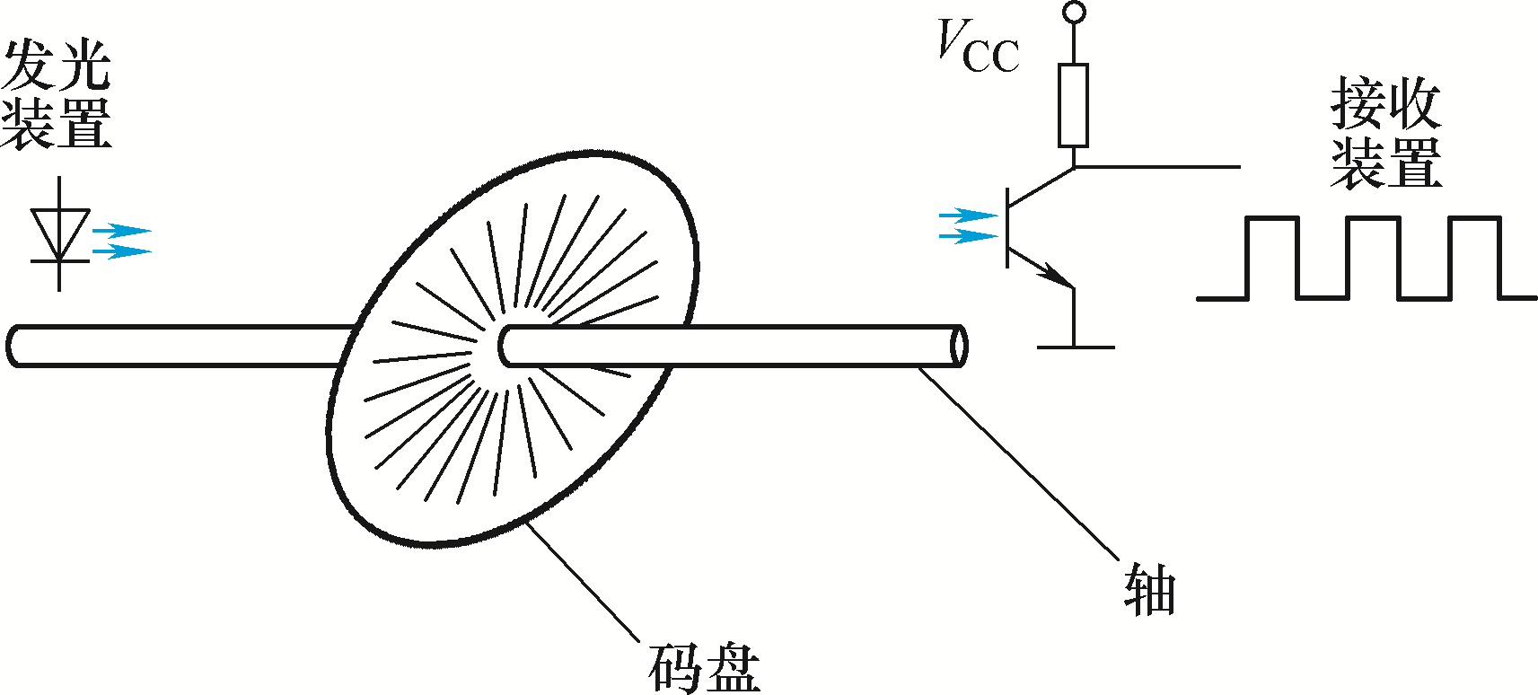
5.2 转速检测的数字化
图5-2 增量式旋转编码器示意图

Slide 27
5.2.1 常用测速元件-旋转编码器
光电式旋转编码器是检测转速或转角的元件，旋转编码器与电动机相连，当电动机转动时，带动编码器旋转，产生转速或转角信号。

Slide 28
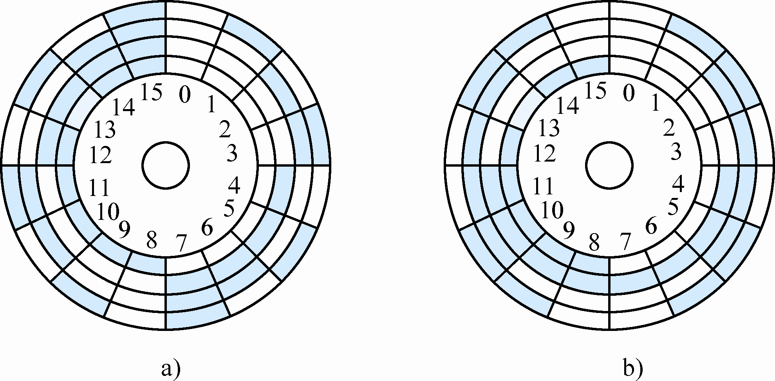
旋转编码器可分为绝对式和增量式两种。
绝对式编码器常用于检测转角。在码盘上分层刻上表示角度的二进制码或循环码。

Slide 29
增量式编码器在码盘上均匀地刻制一定数量的光栅，在接收装置的输出端便得到频率与转速成正比的方波脉冲序列，从而可以计算转速。

Slide 30
当电动机旋转时，码盘随电动机轴一转动。通过光栅的作用，持续不断的开放或封闭光通路，在接收装置端得到与转速成正比的方波脉冲序列。

Slide 31
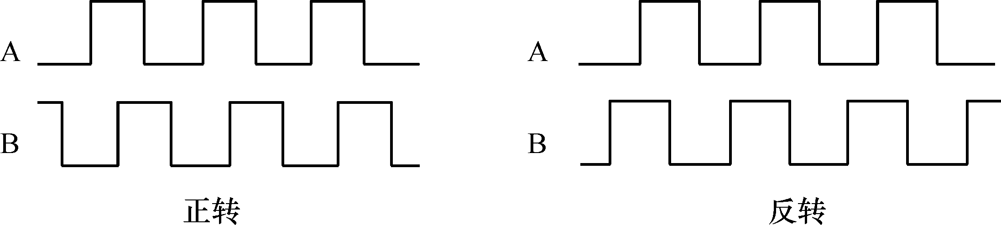
图5-3 区分旋转方向的A、B两组脉冲序列
增加一对发光与接收装置，使两对发光与接收装置错开光栅节距的1/4。
正转时A相超前B相；反转时B相超前A相。
采用简单的鉴相电路可以分辨出转向。

Slide 32
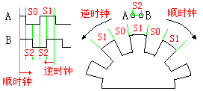
上图中A,B为光敏接受管，相距S2

Slide 33
5.2.2 数字测速方法的性能指标
分辨率：衡量测速方法对被测转速变化的分辨能力。
改变一个计数值对应的转速变化量，符号Q。
当被测转速由n₁变为n₂时，引起记数值增量为1，则该测速方法的分辨率是
（5-1）
分辨率Q越小，说明测速装置对转速变化的检测越敏感，从而测速的精度也越高。

Slide 34
5.2.2 数字测速方法的性能指标
测速误差率：转速实际值和测量值之差与实际值之比定义为测速误差率，记作
（5-2）
测速误差率反映了测速方法的准确性，δ越小，准确度越高。

Slide 35
常用测速方法
利用旋转编码器的测速方法有3种：
M法
T法
M/T法

Slide 36
5.2.3 M法测速
M法测速：在一定的时间Tc内，旋转编码器发出的脉冲个数为M1，用以计算这段时间内的转速。又称频率法测速。
(5-3)
式中: n⎯⎯转速，单位为r/min；
M₁⎯⎯时间T_{c}内的脉冲个数；
z⎯⎯旋转编码器每转输出的脉冲个数;
T_{c}⎯⎯采样周期，单位为s。

Slide 37
时间：Tc，脉冲为M1
1个脉冲的时间：
Z 个脉冲的时间(1圈）：
1分钟转了多少圈：

Slide 38
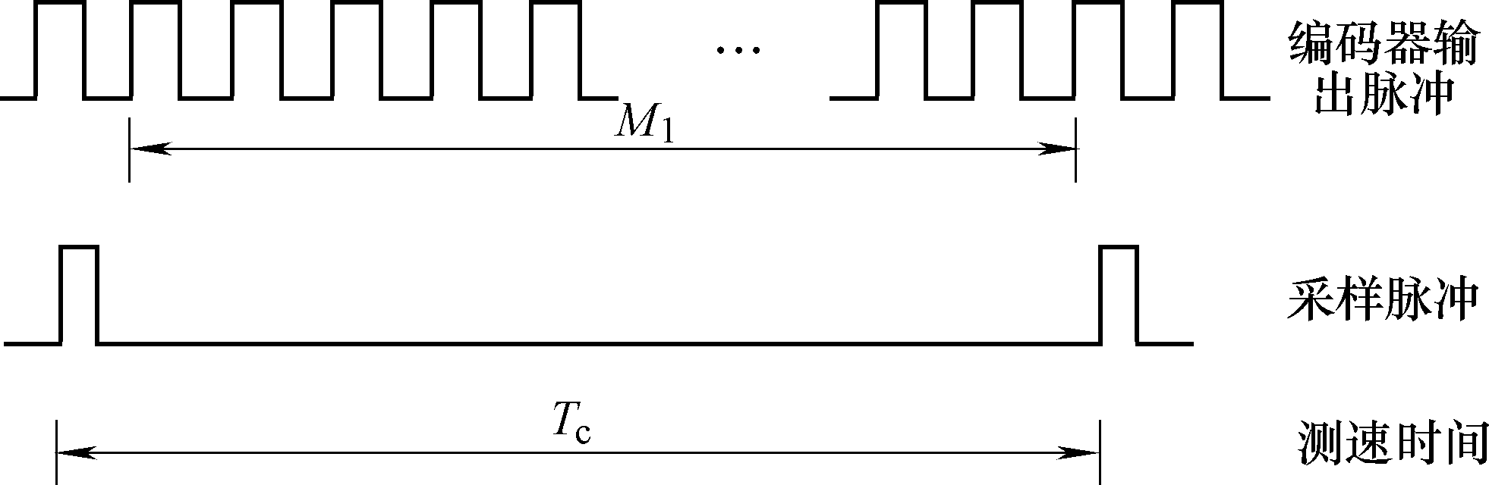
图5-4 M法测速原理示意图
定时器按采样周期定期发出采样脉冲信号
计数器在第一个采样脉冲时进行计数；
在第二个采样脉冲时停止计数。
得到旋转编码器的脉冲个数。

Slide 39
5.2.3 M法测速
M法测速分辨率为
（5-4）
M法测速的分辨率与实际转速的大小无关。

Slide 40
5.2.3 M法测速
M1最多有一个脉冲的误差，M法的测速误差率的最大值为
（5-5）
δ_{max}与M₁成反比。转速越低，M₁越小，误差率越大。

Slide 41
5.2.4 T法测速
T法测速：测出旋转编码器两个输出脉冲之间的间隔时间来计算转速，又被称为周期法测速。
与M法不同之处：
T法测速测的是计算机发出的高频时钟脉冲的个数，以旋转编码器输出的相邻两个脉冲的同样变化沿作为计数器的起始点和终止点。

Slide 42
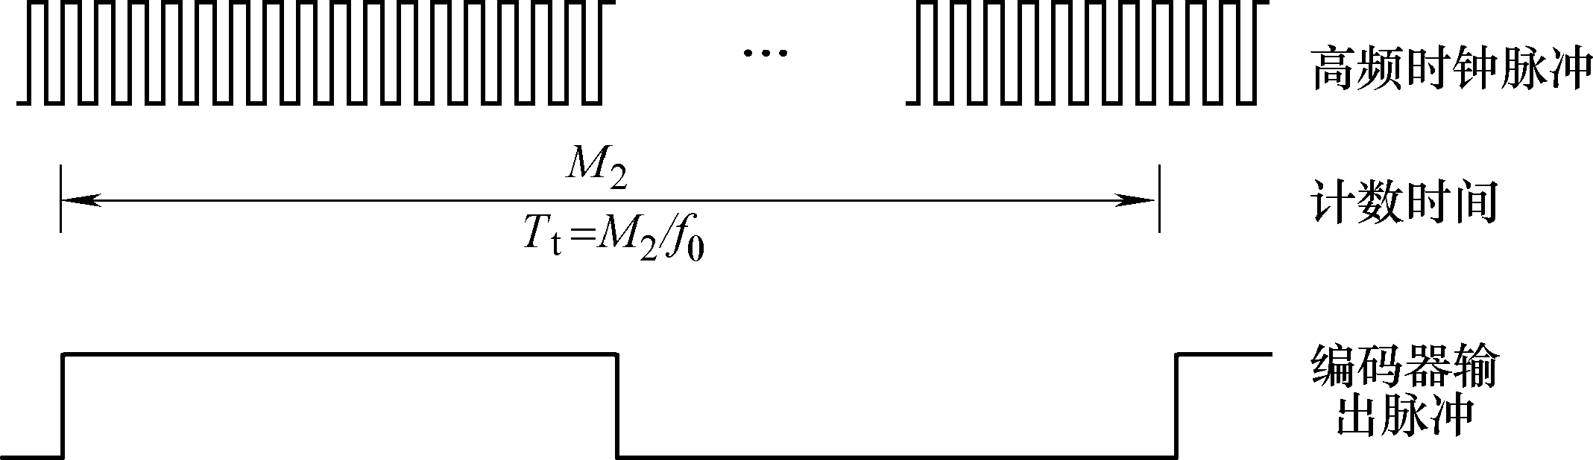
5.2.4 T法测速
图5-5 T法测速原理示意图
准确的测速时间是用所得的高频时钟脉冲个数M₂计算出来的，即 ，
电动机转速为
（5-6）

Slide 43
5.2.4 T法测速
T法测速的分辨率：时钟脉冲个数由M₂变成(M₂-1)时转速的变化量，
(5-7)
考虑
可得
(5-8)
T法测速的分辨率与转速高低有关，转速越低，Q值越小，分辨能力越强。

Slide 44
5.2.4 T法测速
高频时钟脉冲边沿与编码器输出脉冲边沿可能不一致，最多产生1个脉冲的误差。

Slide 45
5.2.4 T法测速
T法测速误差率的最大值为
（5-9）
低速时，编码器相邻脉冲间隔时间长，测得的高频时钟脉冲M₂个数多，误差率小，测速精度高。
T法测速更适用于低速段。

Slide 46
5.2.5 M/T法测速
在M法测速中，随着电动机的转速的降低，计数值减少，测速装置的分辨能力变差，测速误差增大。
T法测速正好相反，随着电动机转速的增加，计数值减小，测速装置的分辨能力越来越差。
综合这两种测速方法的特点，产生了M/T测速法，它无论在高速还是在低速时都具有较高的分辨能力和检测精度。

Slide 47
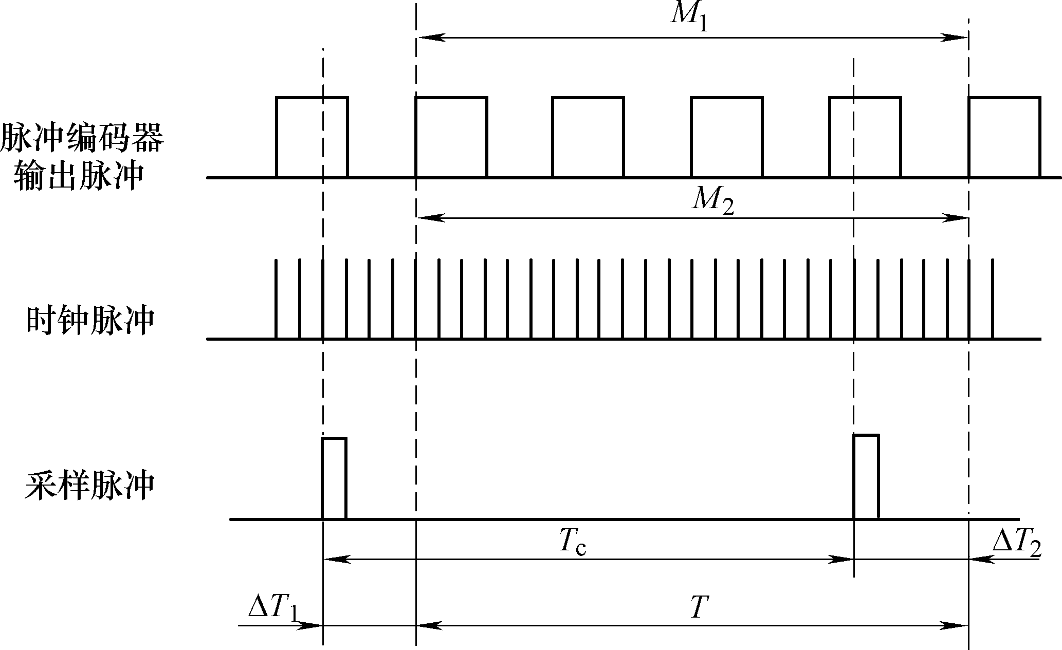
5.2.5 M/T法测速-原理
图5-6 M/T法测速原理示意图

Slide 48
5.2.5 M/T法测速
关键：M1和M2计数同步开始和关闭。
采样时钟T_{c} 由定时器产生，始终不变。
检测周期由采样脉冲T_{c}的边沿之后的第一个脉冲编码器的输出脉冲的边沿来决定，即T= T_{c} –ΔT₁+ ΔT₂ 。

Slide 49
5.2.5 M/T法测速
检测周期T内被测转轴的转角为θ
(5-10)
旋转编码器每转有Z个脉冲，检测周期T内编码器发出脉冲数是M₁
(5-11)

Slide 50
5.2.5 M/T法测速
时钟脉冲频率f₀，T内时钟脉冲计数值为M₂ ，则 (5-12)
被测的转速为：
(5-13)

Slide 51
5.2.5 M/T法测速-分辨率
在高速段，T_{c}>>ΔT₁，T_{c}>>ΔT₂，可看成T≈T_{c}：
(5-14)
M₂＝f₀T≈f₀T_{c}
在高速段，与M法测
速的分辨率相同。

Slide 52
5.2.5 M/T法测速-分辨率
在低速段，M₁＝1，M₂随转速变化，分辨率与T法测速相同。
M/T法测速在高速和低速都有较强的分辨能力。

Slide 53
5.2.5 M/T法测速-误差率
在M/T法测速中，检测时间是以脉冲编码器的输出脉冲的边沿为基准，计数值M₂最多产生一个时钟脉冲的误差。

Slide 54
5.2.5 M/T法测速-误差率
M₂的数值在中、高速时，基本上是一个常数 M₂＝Tf₀≈T_{c}f₀，其测速误差率为
在低速时， M₂＝ Tf₀ > T_{c}f₀ ，
M/T法测速具有较
高的测量精度。

Slide 55
5.3 数字PI调节器
PI调节器的传递函数：
时域表达式为
K_{p} -比例系数，K_{I} -积分系数。

Slide 56
5.3 数字PI调节器-位置式算法
转换为差分方程，第k拍输出为
为位置式算法，由比例和积分两部分构成，利用当前误差、上一拍积分计算。
位置式PI调节器的结构清晰，P和I两部分作用分明，参数调整简单明了。

Slide 57
5.3 数字PI调节器-增量式算法
增量式算法只需要当前的和上一拍的偏差、上一拍输出即可计算输出值。
（5-18）

Slide 58
在数字控制算法中，要对u限幅，设置限幅值± u_{m}，当|u(k)|>u_{m}时，便以限幅值± u_{m}作为输出。
增量式PI调节器算法：只需输出限幅。
位置式算法：必须同时设积分限幅和输出限幅，积分限幅小于等于输出限幅。
若没有积分限幅，积分项可能很大，将产生较大的退饱和超调。

Slide 59
5.4数字控制器的设计
数字控制直流调速系统实际是一个模拟与数字混合的系统。
图5-1数字控制的双闭环直流调速系统原理图

Slide 60
5.4数字控制器的设计
间接设计法：采样频率足够高时，混合系统近似地看成是模拟系统来设计调节器，再离散化。需要注意保证采样不会对系统的最终性能产生明显影响。
电流环和转速环：一般都可以采用间接方法设计
转速环：在设计时考虑采样环节的影响可得到更好的动态性能。

Slide 61
5.4数字控制器的设计
零阶保持器用一阶惯性环节近似。
然后按照第四章设计电流环。
最后离散化得到数字控制器。

Slide 62
5.4数字控制器的设计
工程设计方法设计转速调节器
电流环
零阶保持
图5-8用惯性环节近似零阶保持器的转速环动态结构图

Slide 63
5.5 数字控制的PWM可逆直流调速系统
主电路与驱动电路
检测调理电路
数字控制器
辅助（通信，故障）

Slide 64
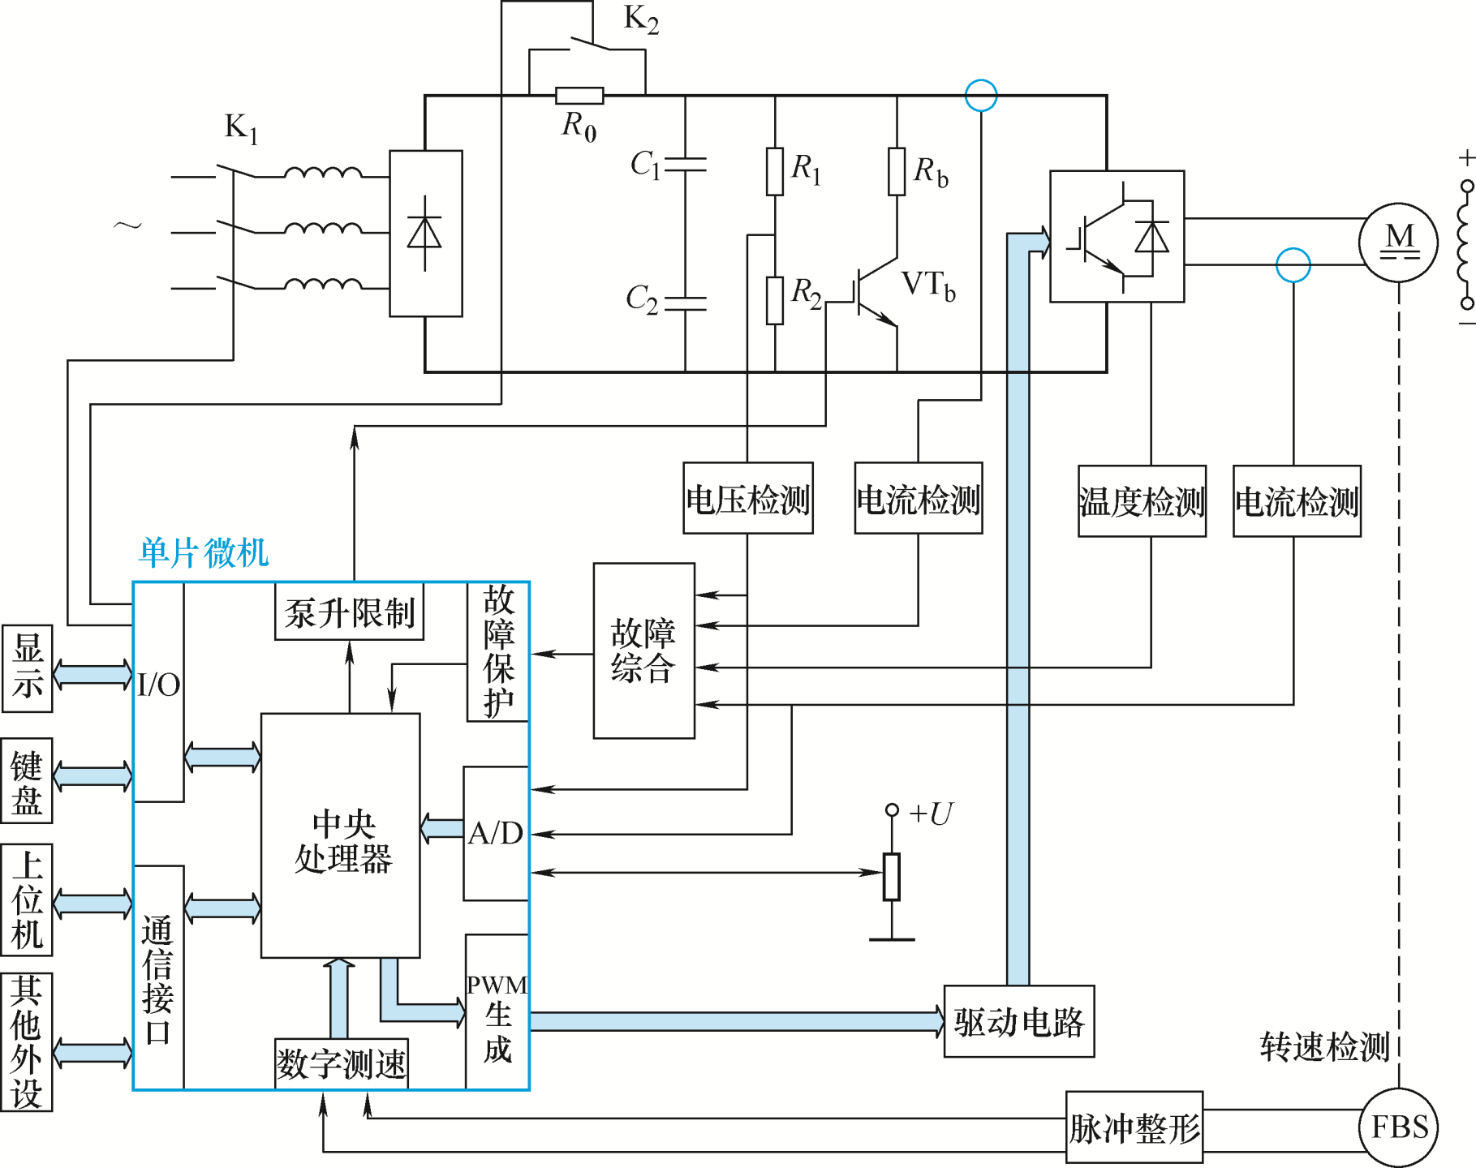
图4-6 微机数字控制双闭环直流PWM调速系统硬件结构图

Slide 65
图4-6 微机数字控制双闭环直流PWM调速系统硬件结构图

Slide 66
图4-6 微机数字控制双闭环直流PWM调速系统硬件结构图

Slide 67
图4-6 微机数字控制双闭环直流PWM调速系统硬件结构图

Slide 68
5.5 数字控制的PWM可逆直流调速系统
三相交流电源 电压恒定的直流电源， 直流PWM变换器 直流电动机
检测回路包括电压、电流、温度和转速检测，转速检测用数字测速。
故障检测:对电压、电流、温度等信号进行实时监测和报警。
单片微机部分：配以显示、键盘等外围电路，通过通信接口与上位机或其他外设交换数据。

Slide 69
控制软件一般采用转速、电流双闭环控制，电流环为内环，转速环为外环，内环的采样周期小于外环的采样周期。
电流和转速采样值受外部扰动影响，采用硬件滤波与软件滤波相结合的办法。
转速调节器ASR和电流调节器ACR大多采用PI调节
各种非线性和智能化的控制算法，使调节器能够更好地适应控制对象。

